Slide 1
Об изменениях в российской системе образования в 2023-2024 учебном году

Slide 2
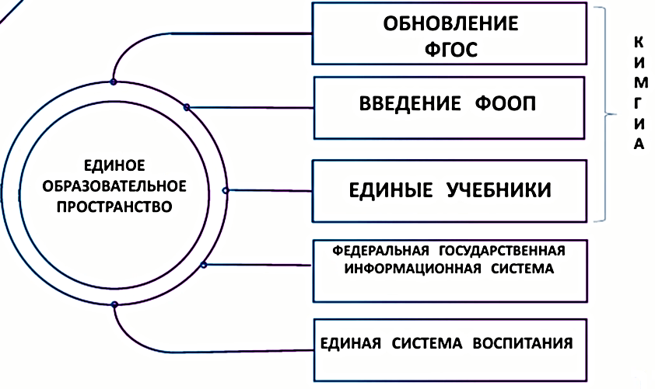
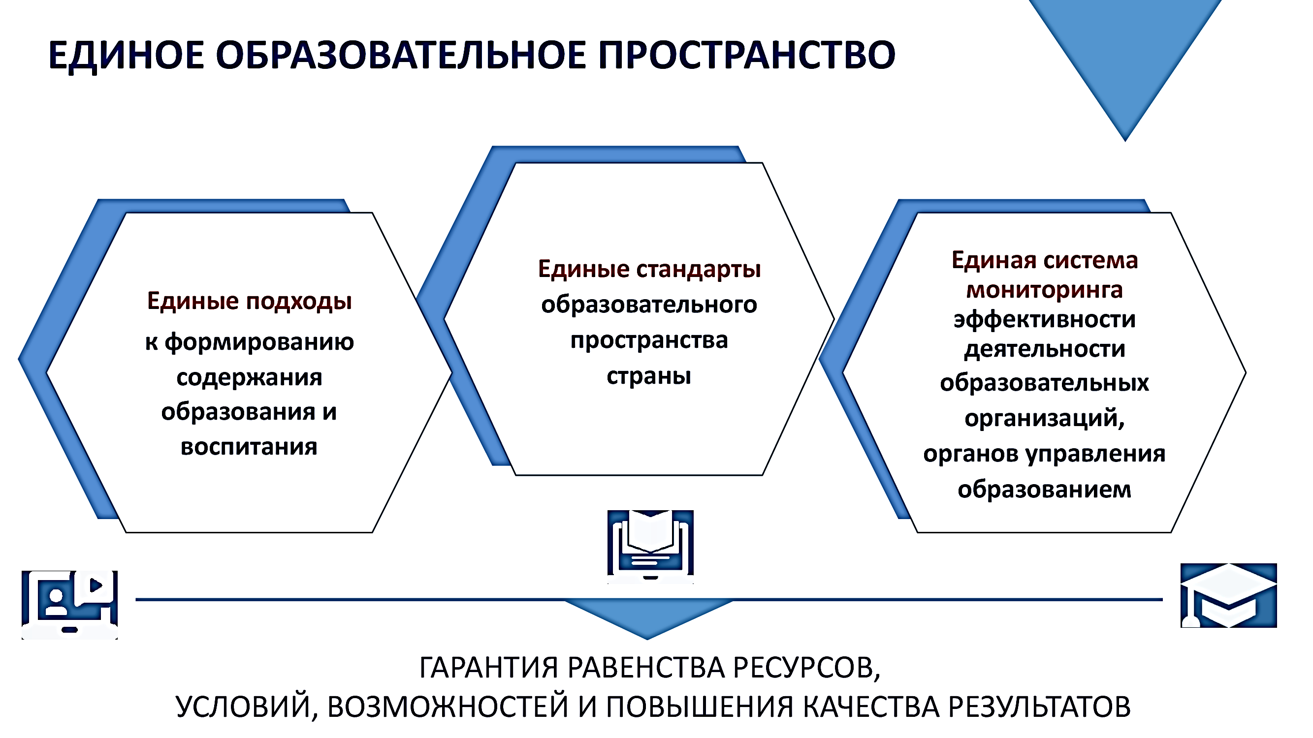
ЕДИНОЕ ОБРАЗОВАТЕЛЬНОЕ ПРОСТРАНСТВО

Slide 3
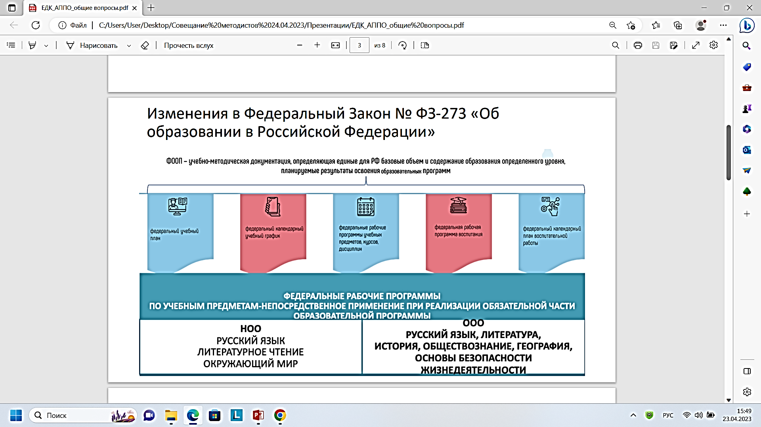
ЗОЛОТОЙ СТАНДАРТ ОБРАЗОВАНИЯ

Slide 4
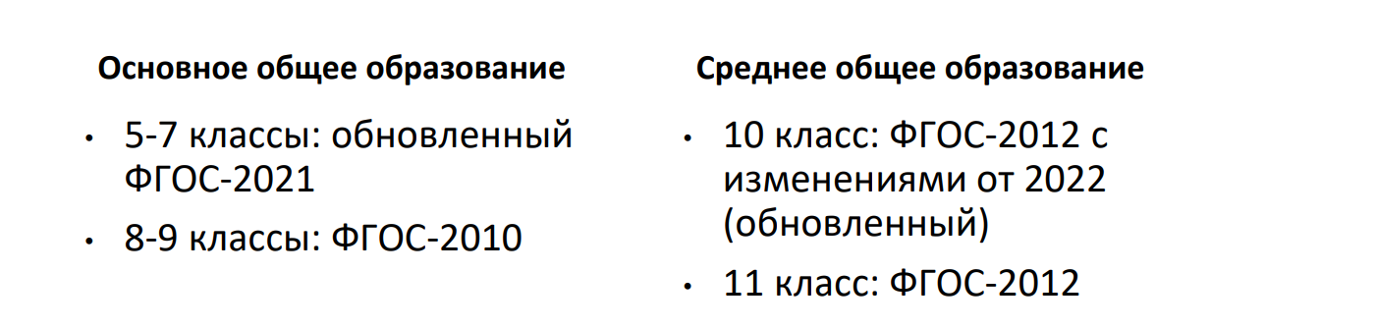
Обновленные федеральные государственные образовательные стандарты
2023-2024 учебный год

Slide 5
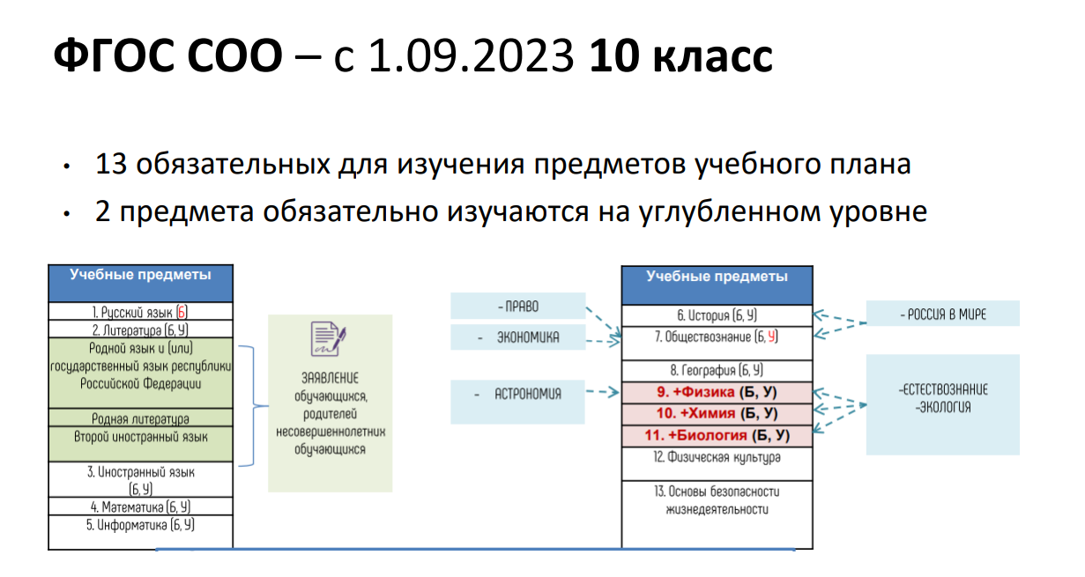

Slide 6
Федеральный перечень учебников
Меняется и порядок создания учебников. Теперь Минпросвещения будет осуществлять госзаказ на разработку учебников и утверждать их авторский коллектив. Переходный период, в течение которого школам нужно будет поменять учебники, составляет пять лет.
Федеральным законом от 24 сентября 2022 г. № 371-ФЗ «О внесении изменений в Федеральный закон «Об образовании в Российской Федерации» и статью 1 Федерального закона «Об обязательных требованиях в Российской Федерации».
Про учебники:
Федеральный перечень учебников в приложении 1 к Приказу № 858 от 21.09.2022.
По каждому предмету одна предметная линия – базовый и углубленный уровень.
Приложение 2. Оговаривает «предельный срок использования ДРУГИХ учебников»
1, 5, 10 классы до августа 2023 г.
2 и 6 классы – до августа 2024 г.
3 и 7 классы – до августа 2026 г. и т.д.

Slide 8
Основные положения федерального закона
№ 479-ФЗ от 4 августа 2023 года «О внесении изменений в Федеральный закон «Об образовании в Российской Федерации»
Трудовое воспитание
Поправками в Законе об образовании закреплены обязанности обучающихся поддерживать чистоту и порядок в образовательной организации, а также с учетом возрастных и психофизических особенностей участвовать в общественно полезном труде, предусмотренном образовательной программой.
Исключен запрет на привлечение обучающихся к труду, не предусмотренному образовательной программой, без их согласия и согласия законных представителей - вместо этого установлено, что такое привлечение обучающихся к труду осуществляется в соответствии с требованиями трудового законодательства.

Slide 9
Основные положения федерального закона
№ 479-ФЗ от 4 августа 2023 года «О внесении изменений в Федеральный закон «Об образовании в Российской Федерации»
Изменения в образовательных программах
С 1 сентября 2023 г. образовательные организации должны включить в образовательную программу среднего общего образования федеральную рабочую программу по учебному предмету «Основы безопасности жизнедеятельности», предусмотрев обязательные модули по изучению НВП, а также обязательное проведение 5-дневных учебных сборов в соответствии с образовательной программой «Начальная военная подготовка» (учебные сборы по основам военной службы).
При этом общеобразовательная организация самостоятельно определяет порядок проведения учебных сборов, распределение часов в течение учебного года.

Slide 10
Основные положения федерального закона
№ 479-ФЗ от 4 августа 2023 года «О внесении изменений в Федеральный закон «Об образовании в Российской Федерации»
Изменения в образовательных программах
Предмет «Основы безопасности жизнедеятельности» заменяется на «Основы безопасности и защиты Родины» (с 1 сентября 2024 года)

Slide 11
Основные положения федерального закона
№ 479-ФЗ от 4 августа 2023 года «О внесении изменений в Федеральный закон «Об образовании в Российской Федерации»
«Серебряные» медали
Закреплены положения о выдаче получившим среднее общее образование выпускникам при наличии итоговых оценок успеваемости "отлично" и не более двух итоговых оценок успеваемости "хорошо" по всем учебным предметам медали "За особые успехи в учении" II степени

Slide 12
Новый учебник истории
С 1 сентября старшеклассникам будут преподавать историю по единому учебнику. Его авторами выступили помощник президента Владимир Мединский и ректор МГИМО Анатолий Торкунов. Учебник «История России» для школьников 11-го класса включает в себя информацию с 1945 г. по начало XXI в. В новом учебнике полностью переписан раздел, посвященный 1970-м, 1980-м, 1990-м и 2000-м годам.
Учебник содержит главу «Россия сегодня. Специальная военная операция».

Slide 13
Новые правила ЕГЭ и ОГЭ
Подать заявление на участие в ГИА можно дистанционно, итоговое собеседование можно будет пройти онлайн. Дату последнего перенесут с первого рабочего понедельника мая на третий понедельник апреля.
Ученики 9-х и 11-х классов при наличии уважительной причины смогут изменить перечень предметов и сроки сдачи экзаменов.
Ученики, которые сдавали экзамен в основной период, обязаны получить результаты не позднее чем через десять календарных дней после его проведения. В дополнительный период и в резервные сроки это ограничение составит пять календарных дней.
9-классники, которые не смогли сдать ОГЭ в срок последней сентябрьской пересдачи, в следующем году смогут изменить предметы.
11-классники, которым предстоит ЕГЭ, смогут менять уровень экзамена по математике с базового на профильный, либо наоборот. Также можно будет менять и пополнять список предметов для сдачи, но аттестацию по ним придется проходить в резервные сроки.

Slide 14
ГИА-2024: проекты демоверсий, кодификаторов и спецификаций
На ФИПИ опубликованы ПРОЕКТЫ документов, определяющих структуру и содержание контрольных измерительных материалов основного государственного экзамена и единого государственного экзамена 2024 года.
До 30 сентября 2023 года будет проходить этап общественно-профессионального обсуждения данных материалов.

Slide 15
Изменения в кодификаторах ГИА-2024 (ОГЭ, ЕГЭ)
Внесены изменения в перечень тем и разделов (в большей степени это затронуло предметы социально-гуманитарного спектра).
В тексте кодификатора есть темы, которые соответствуют только рабочей программе профильного (углубленного) уровня. На “базовом” уровне этих тем нет.
В кодификаторе ОГЭ особо обозначены темы, которые соответствуют только новым рабочим программам и не будут проверяться в ОГЭ-2024 (в ЕГЭ таких пометок на данный момент нет).
Notes:
В проектах, размещенных на ФИПИ на данный момент, кодификаторы ГИА опираются на новый федеральный образовательный стандарт, но учащиеся девятых и одиннадцатых классов, согласно закону, продолжают заниматься по старой учебной программе. Изменения выразились в том, что часть тем и разделов ушли из перечня, или были включены в качестве подразделов в другие темы, или, наоборот, были выделены в отдельные темы.
Кроме того, в кодификаторы добавлены темы, которые недостаточно освещены в УМК из федерального перечня, допущенных к использованию в 2023-2024 учебном году. Особенно это может сказаться в классах, изучающих предметы на базовом уровне, так как их программа обучения не подразумевает изучение ряда тем, включенных в кодификатор.
На данный момент кодификаторы ОГЭ содержат сопоставительную информацию по содержанию, соответствующем ФГОС 2021, и новым (видоизмененным) темам, которых ранее не было. В проектах кодификаторов ЕГЭ такого анализа нет, как и нет пометок, что эти изменения не затронут выпускников 2024.

Slide 16
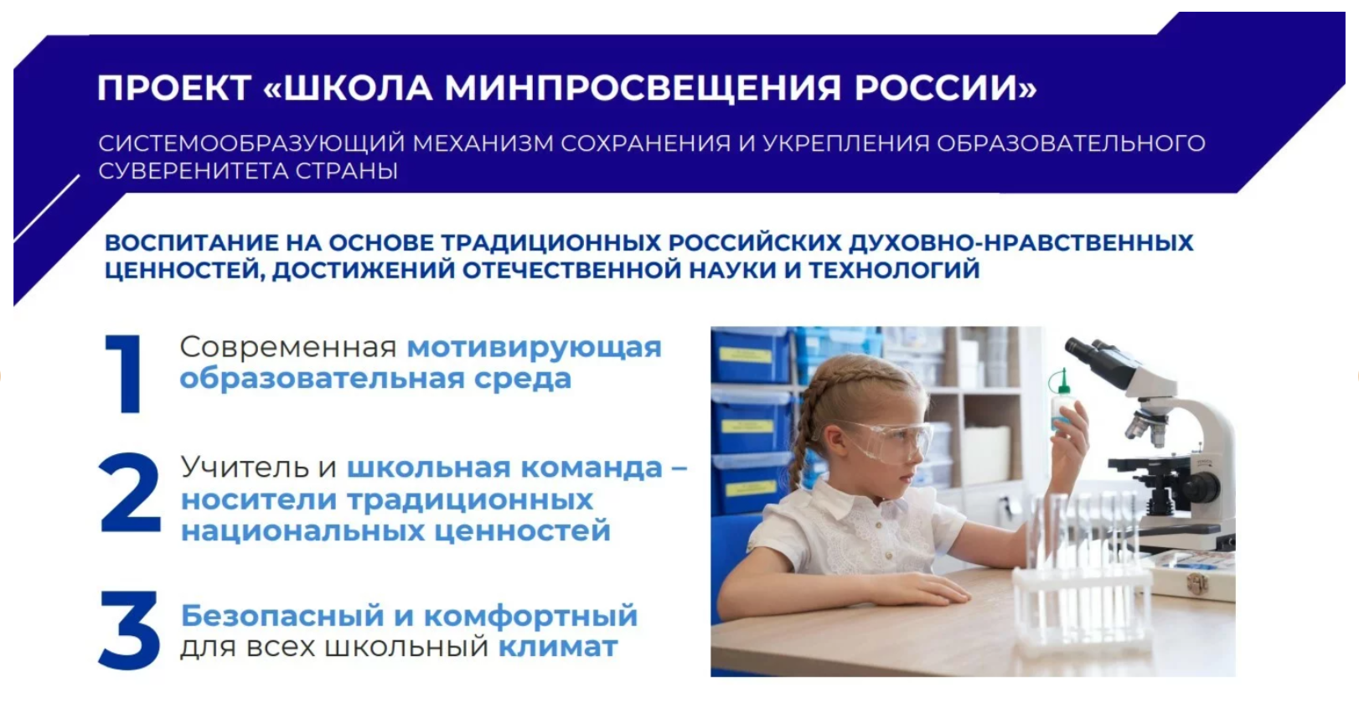

Slide 17
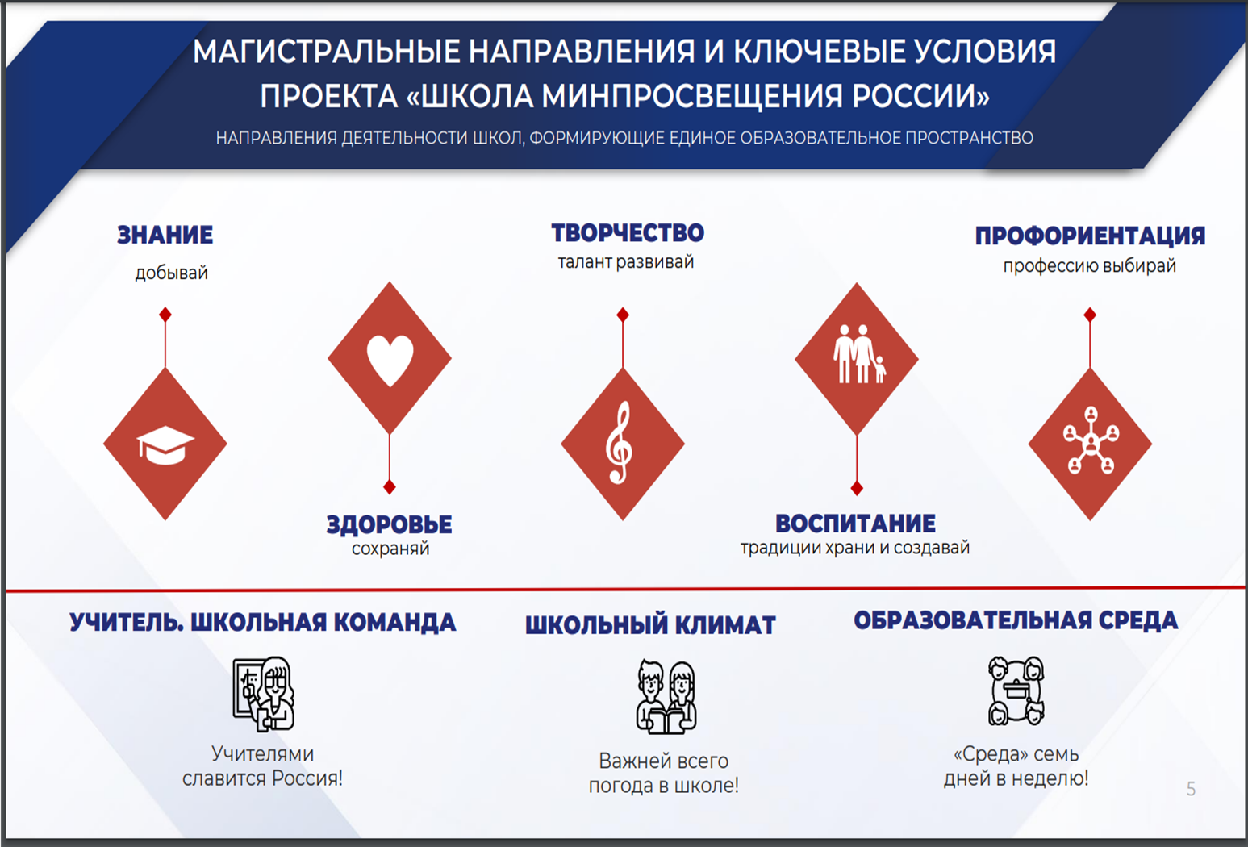
«ШКОЛА МИНПРОСВЕЩЕНИЯ РОССИИ»

Slide 18
Наполняемость школ, реализующих адаптированные общеобразовательные программы для детей с тяжелыми речевыми нарушениями и задержкой психического развития

Slide 19
Образование обучающихся с ОВЗ может быть организовано как совместно с другими обучающимися, так и в отдельных классах, группах или в отдельных организациях, осуществляющих образовательную деятельность.
п. 4 ст. 79 Федерального закона от 29.12.2012 N 273-ФЗ "Об образовании в Российской Федерации"

